Slide 1
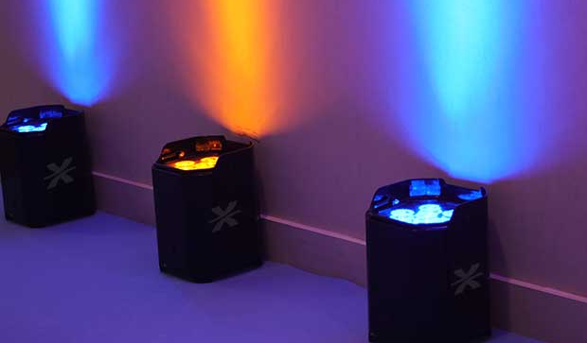
DMX Projet BTS

Slide 2
Sommaire
01
04
02
03
05
08
06
07
10
11
12
Présentation du projet
Scénario de cas d’utilisations
Diagramme synoptique
Use Case
Diagramme de séquence
Modèle Conceptuel des Données
Diagramme d’exigence
Diagramme de déploiement
09
Cahier de recette
CRA
GANTT
GITHUB

Slide 3
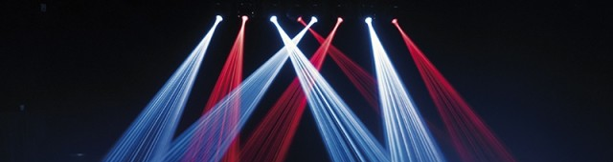
01
Présentation du projet

Slide 4

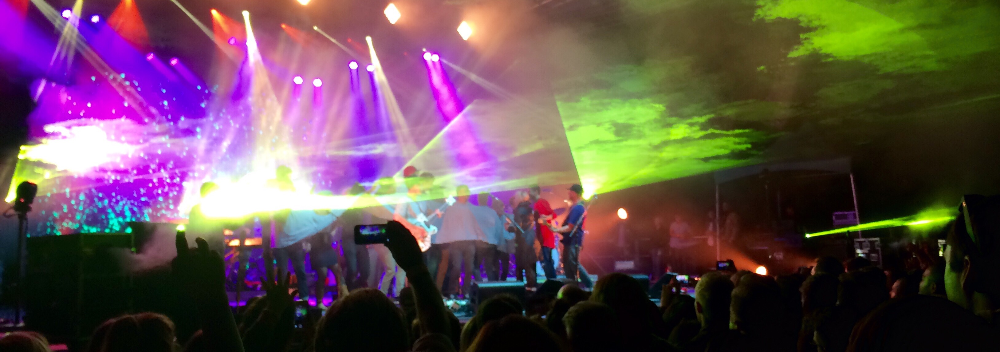
Présentation
Le but
- Permettre à un créateur de contenu de pouvoir modifier rapidement les couleurs de son décors
- Modification des jeux de lumière sur un bus professionnel DMX
L’objectif
- Modifier à distance la couleur des lumières avec un bus DMX 512

Slide 5
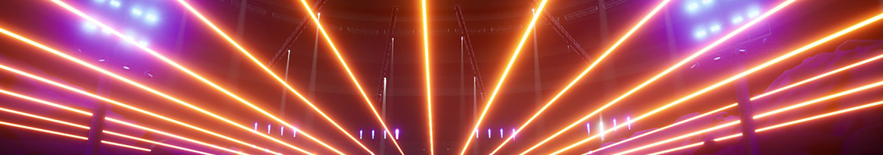
02
Diagramme synoptique

Slide 6
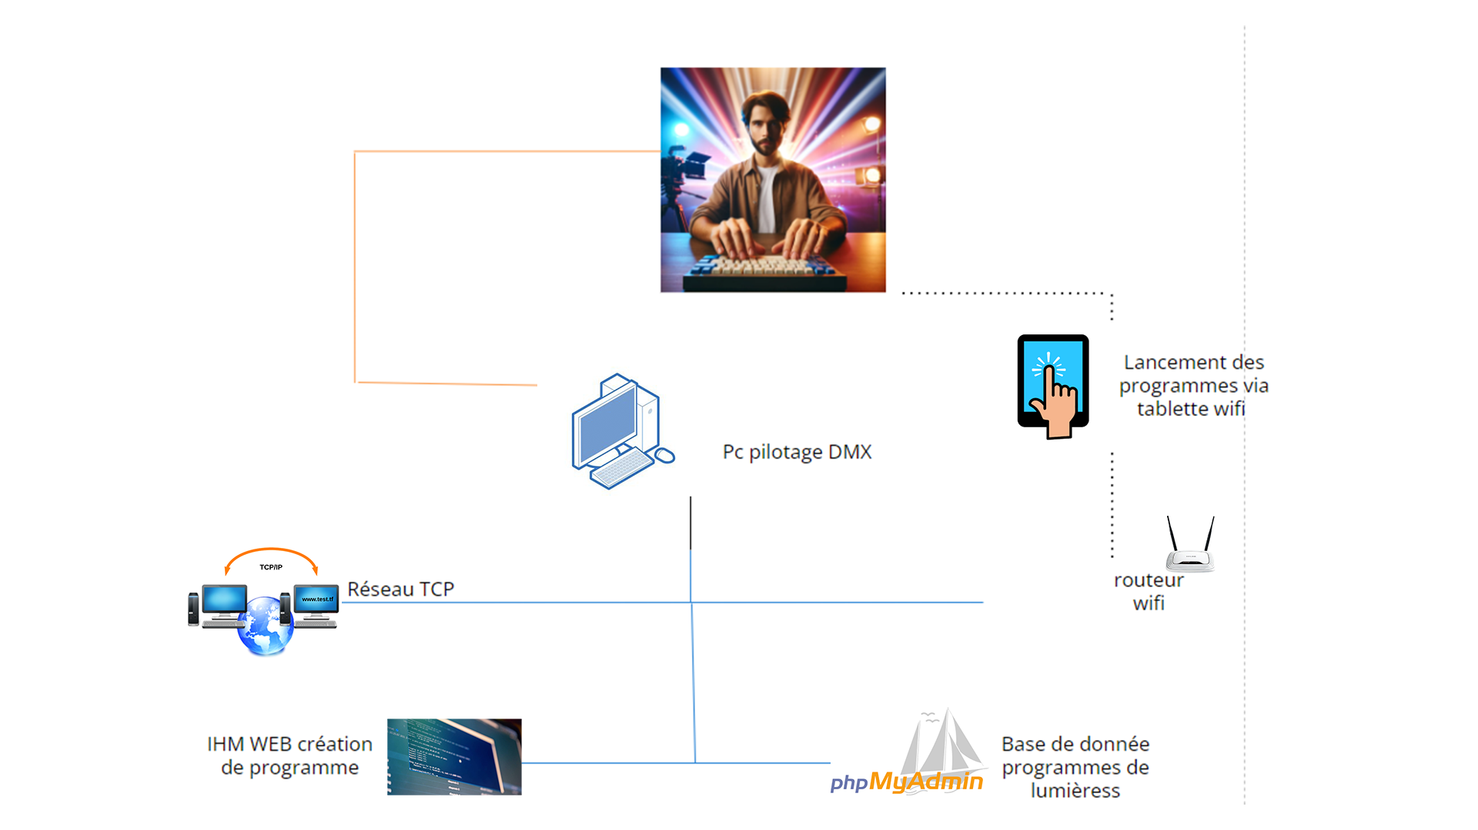
Diagramme synoptique

Slide 7

03
Présentation du Use Case

Slide 8
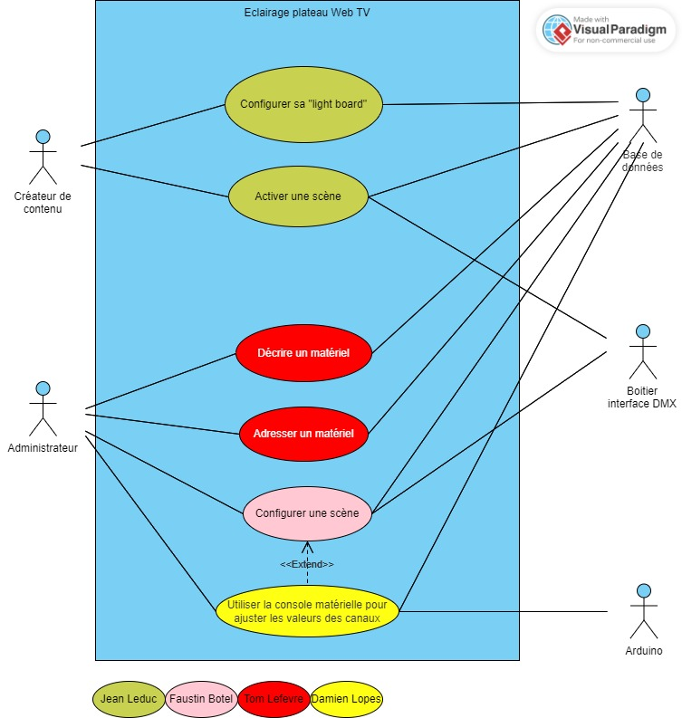
Use case
Ici, dans ce Use Case, je me charge de pouvoir configurer sa “light board” et de pouvoir activer une scène.

Slide 9
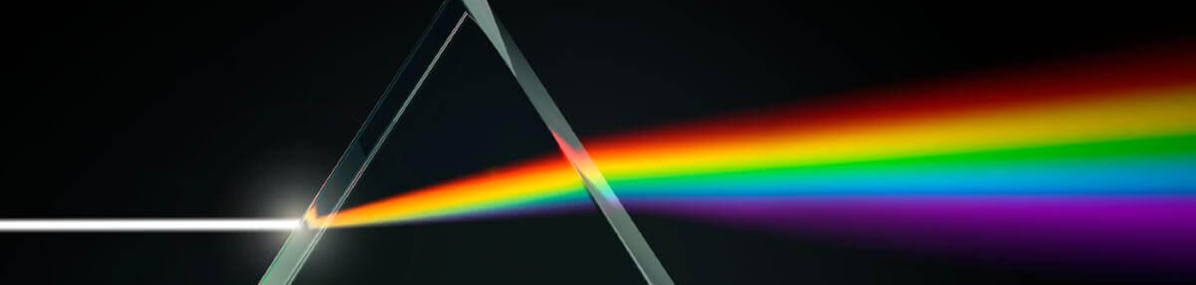
04
Scénario de cas d’utilisations

Slide 10
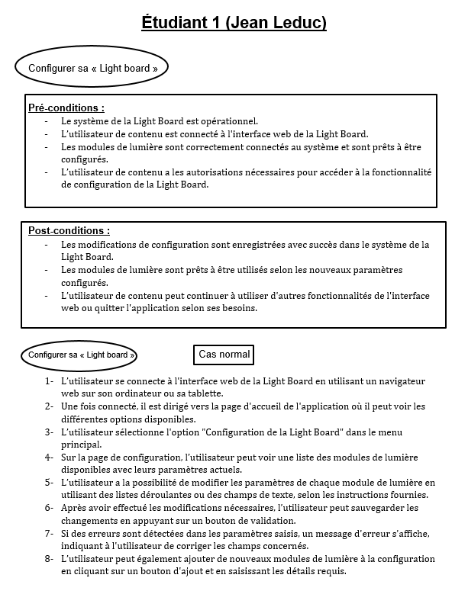
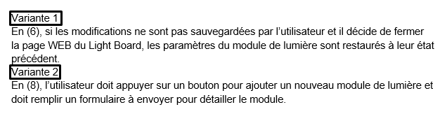
Configurer sa “Light Board”

Slide 11
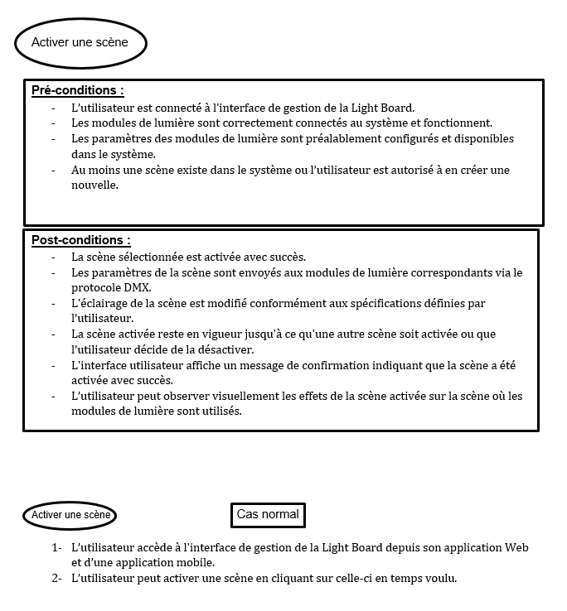
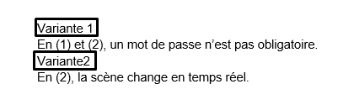
Activer une scène

Slide 12
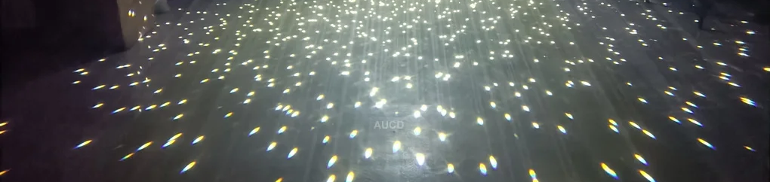
05
Diagramme de séquence

Slide 13
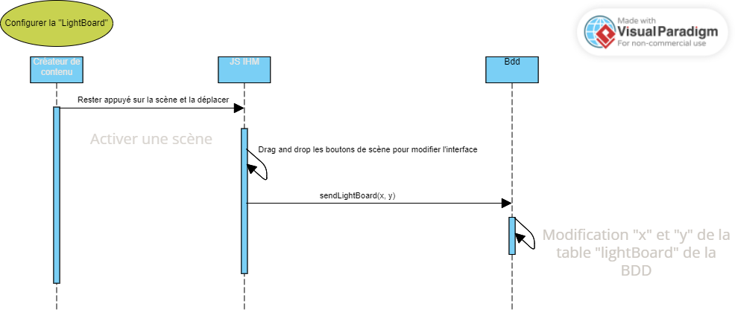
Diagramme de sécance
Configurer sa « Light Board »

Slide 14
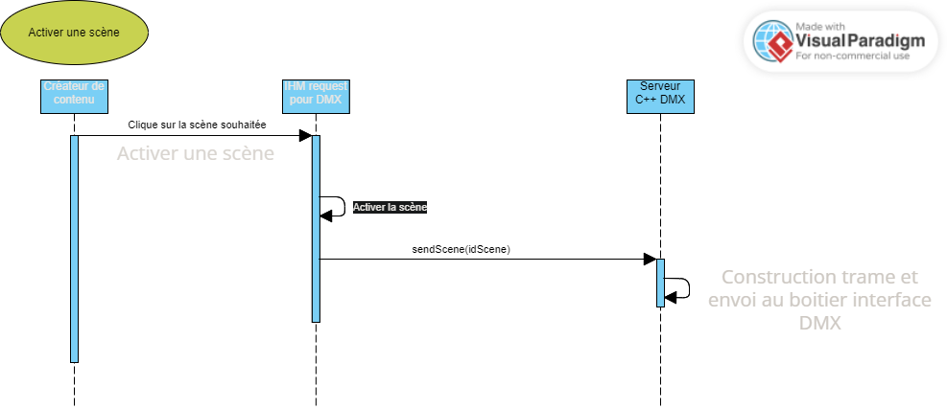
Diagramme de sécance
Activer la scène

Slide 15
06
Diagramme d’exigence

Slide 16
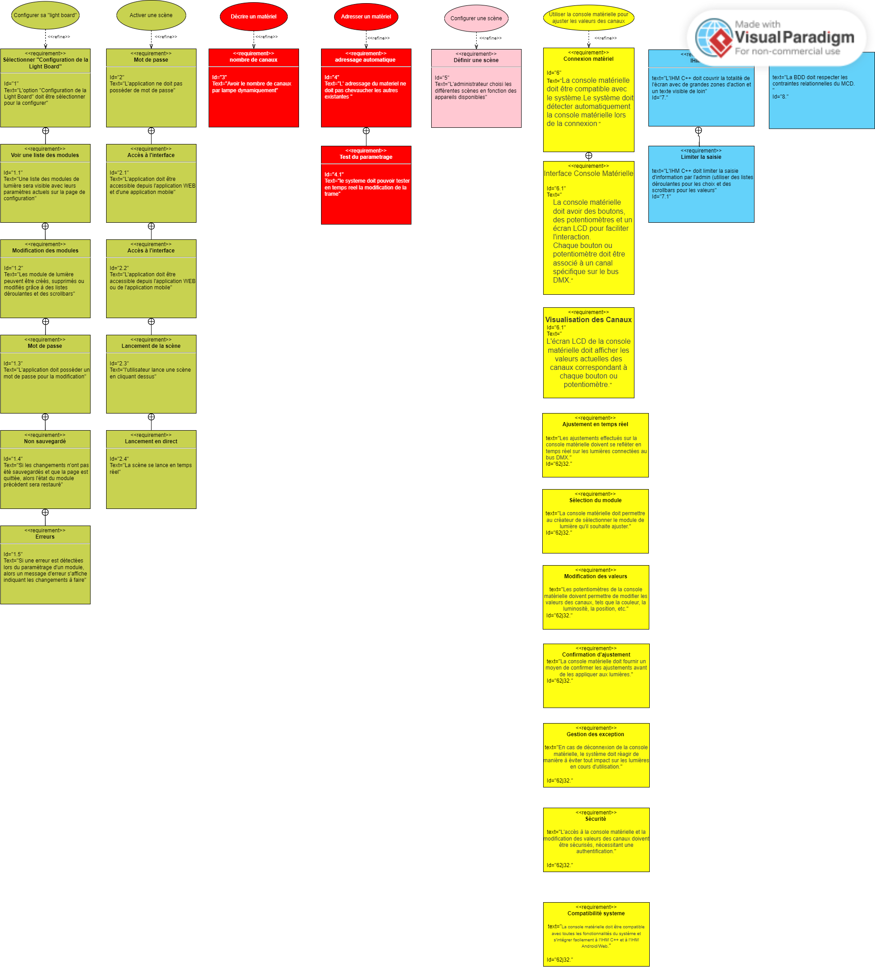
Diagramme d’exigence

Slide 17

07
Diagramme de déploiement

Slide 18
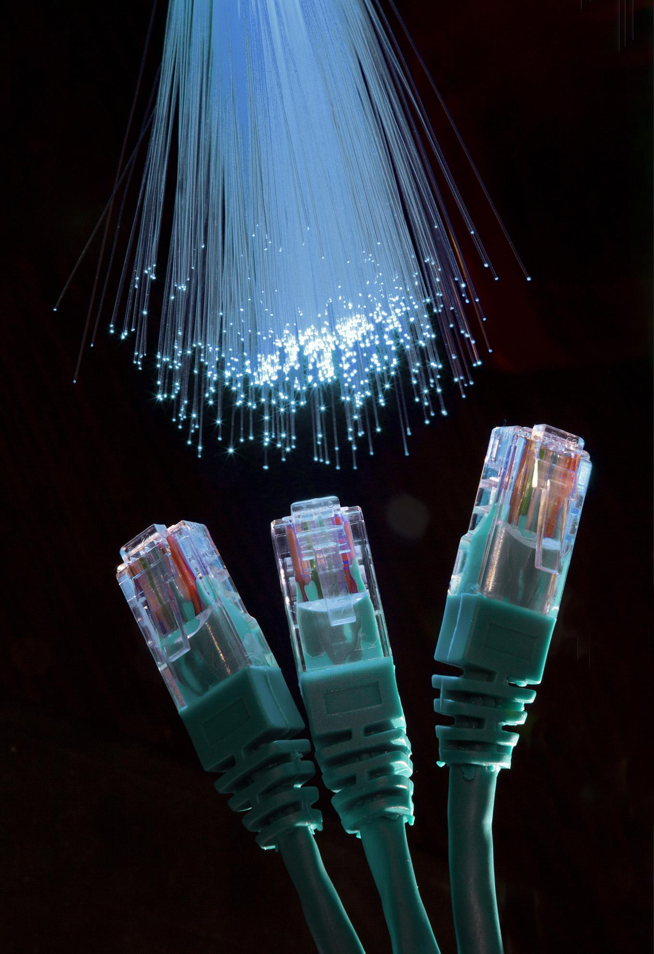
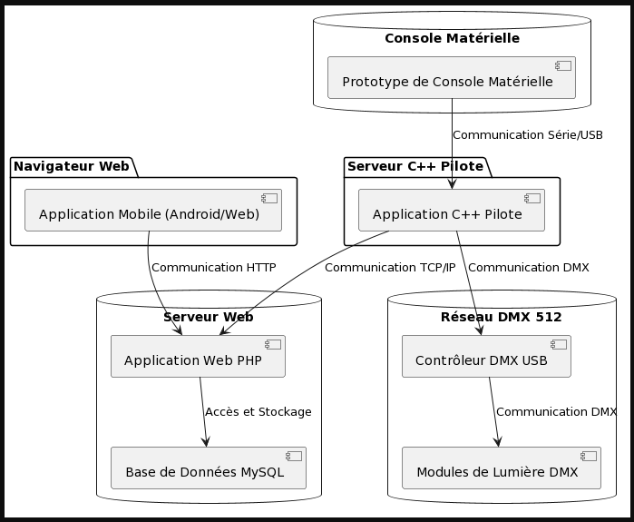

Slide 19
08
Modèle Conceptuel de Données

Slide 20
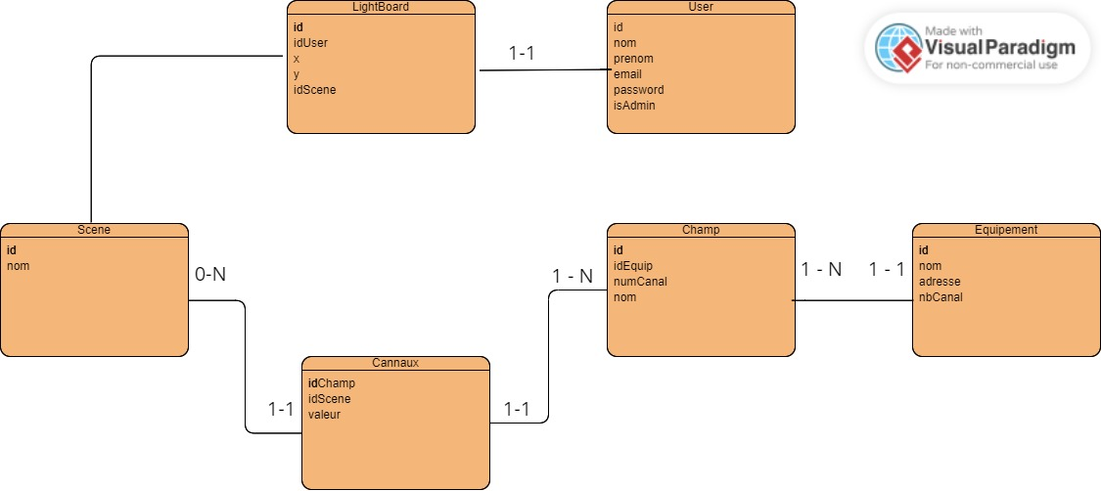
Modèle Conceptuel de Données

Slide 21
09
Cahier de Recette

Slide 22
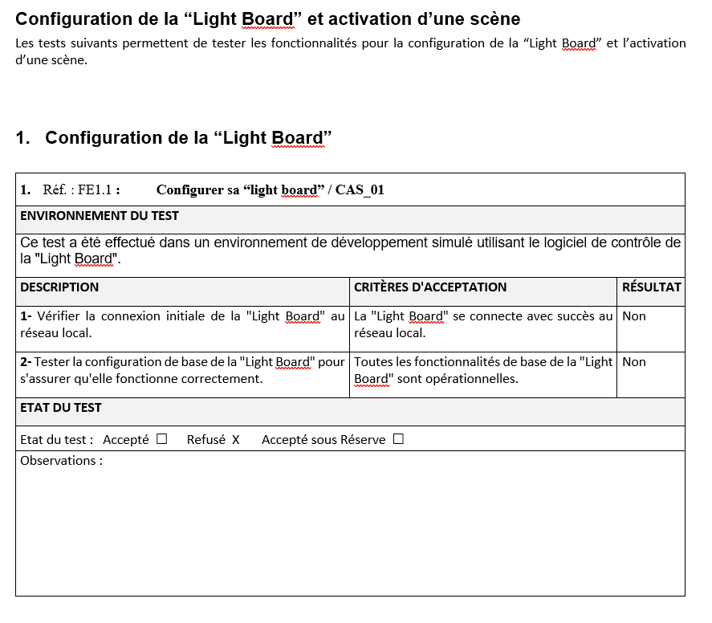
Configuration de la « Light Board »

Slide 23
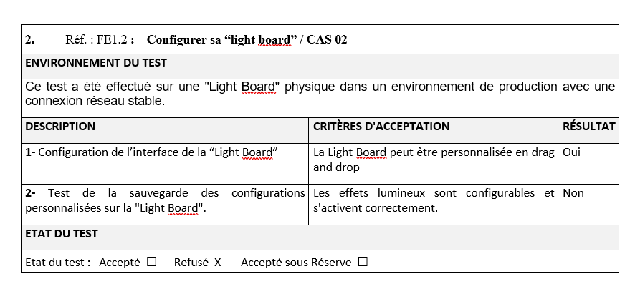

Slide 24
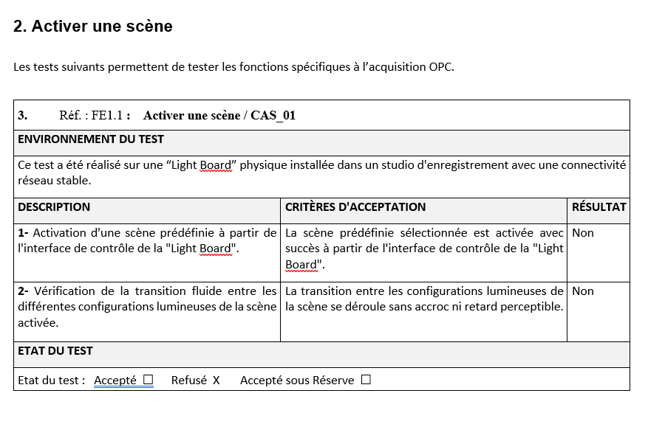
Activer la scène

Slide 25
10
CRA

Slide 26
CRA projet DMX

Slide 27
11
GANTT

Slide 29
12
GITHUB

Slide 30
GITHUB

Slide 31
Démonstration des modules de test

